Slide 1

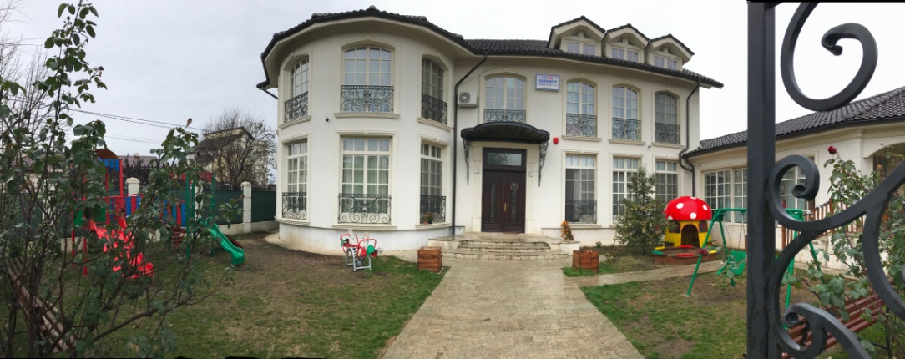


OFERTA EDUCATIONALA
Gradinita Cu Program Prelungit Nr.10 Buzau
2021-2022

Slide 2
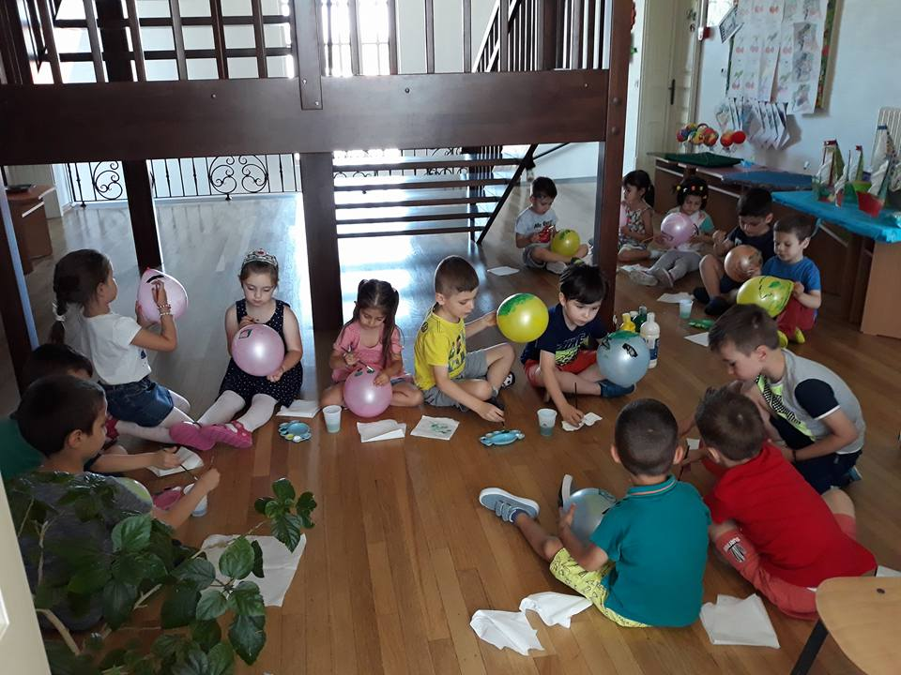

Deviza noastra
"Copiii invata ceea ce traiesc!
Daca traiesc in incurajare, copiii invata sa fie increzatori.
Daca traiesc in acceptare, copiii invata sa iubeasca.
Daca traiesc inconjurati de recunoastere, invata ca este bine sa ai un tel.
Daca traiesc impartind cu ceilalti, copiii invata generozitatea.
Daca traiesc in bunavointa si consideratie, copiii invata respectul.
Daca traiesc in prietenie, copiii invata ca e placut sa traiesti pe lume "
DOROTY LAW NOLTE

Slide 3
VIZIUNEA
Deriva, din nevoile de educatie identificate la nivelul societatii si al comunitatii inca de la varsta prescolara si se axeaza pe urmatarele aspecte:
Transformarea gradinitei intr-o unitate de nivel european in care toti copii au dreptul la educatie si protectie;
Dezvoltarea individuală a copiilor pe toate planurile;
Crearea unui climat de muncă şi învăţare stimulativ şi creativ;
Garantarea pregătirii pentru adaptarea la viata şcolară, apoi cea sociala;

Slide 4
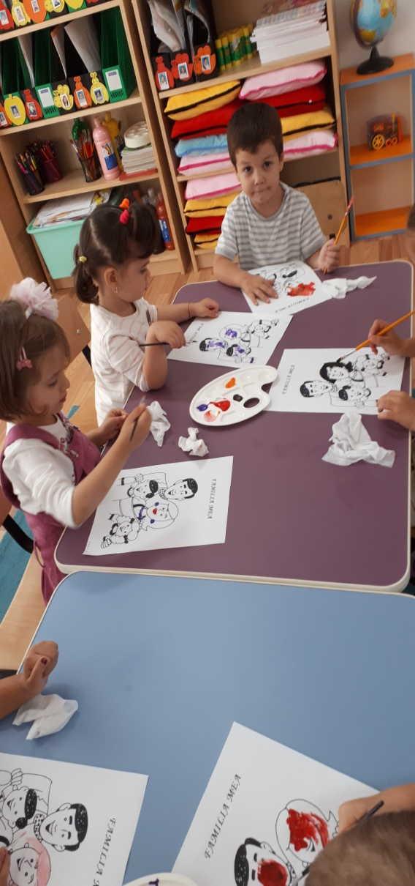

MISIUNEA
Asigurarea unui act educaţional de performanţă, care să contribuie la formarea unei personalităţi autonome şi creative, la formarea unor copii sănătoşi, creativi, eficienţi, activi, cooperanţi care să se adapteze uşor la regimul muncii şcolare şi la orice situaţie în viaţă.
Valorificarea resurselor didactico-materiale si intreg potentialul fizic si psihic a resurselor umane din gradinita;
Asigurarea celor mai bune conditii de desfasurare a procesului instructiv-educativ;
Acumularea de catre copii a tehnicilor de munca intelectuala si practica necesara instruirii si autoinstruirii pe durata intregii vieti.
Educarea copiilor in spiritul respectarii drepturilor si libertatilor fundamentale a omului, al demnitatii umane si tolerantei, a schimbului liber de opinii;
Asigurarea parintilor ca educatia copiilor se face intr-un mediu sigur, intr-o formare personala permanenta.

Slide 5
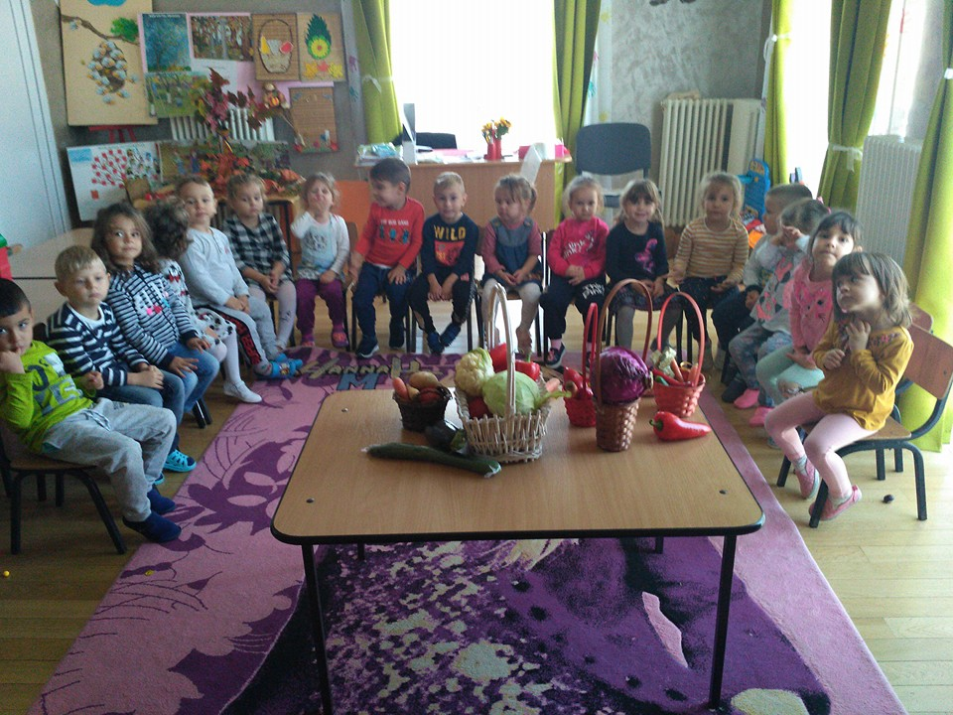
DIAGNOZA MEDIULUI INTERN
1. CULTURA ORGANIZAŢIONALÃ
3. OFERTÃ EDUCAŢIONALÃ
2. PREZENTAREA RESURSELOR

Slide 6
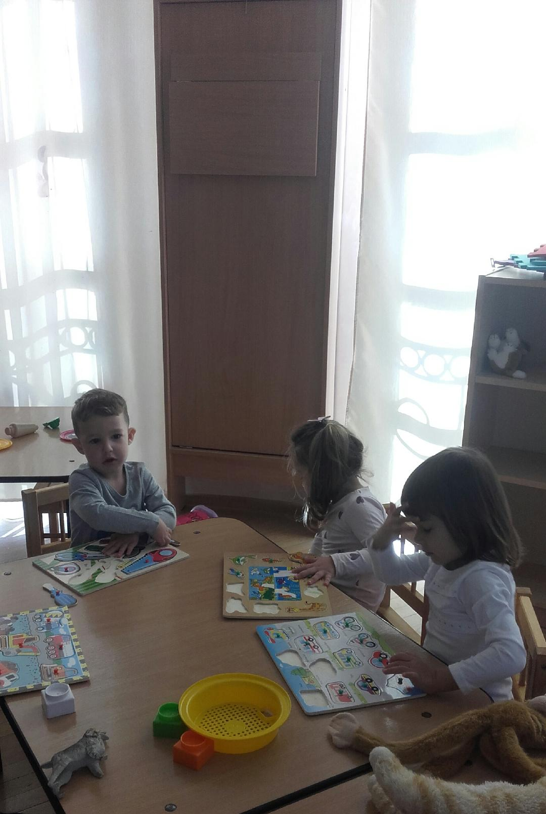

1. CULTURA ORGANIZATIONALA
Infiintata in anul 1974
Dotata cu calculatoare si aparatura care ajuta la realizarea activitatilor (video, proiector, imprimanta, microfon, casetofon)
Numar de copii inscrisi: 176
Grupe : 2 de program normal, 5 de program prelungit
7 sali de clasa, bucatarie proprie, sala de mese, dormitoare separate, grupuri sanitare pentru fiecare grupa, loc de joaca amenajat in curtea gradinitei

Slide 7
2. Descrierea gradinitei
DOTĂRI:
- 7 săli de grupă impecabil amenajate, spațioase, pline de lumină și culoare, dispuse pe două etaje, cu debarale și grupuri sanitare proprii;
- 4 dormitoare amenajate simplu, cu forme geometrice clare, care oferă o atmosferă calmă și relaxantă, foarte potrivită pentru odihna prichindeilor noștri;
- bucătărie spațioasă, mobilată și utilată modern;
- sală de mese decorată în nuanța marsala;
- grupuri sanitare noi, moderne, adaptate preșcolarilor;
- cabinet metodic;
- cabinet medical;
- cabinet logopedic și de consiliere;
- curte spațioasă dotată cu jucării de exterior (căsuță, tobogane, balansoare din material plastic, inofensive pentru copii).

Slide 8
3 programul de lucru
Gradinita cu program prelungit
06:30-17:00
ORAR
• 6.30 – 8,30 : primirea copiilor
• 8,30– 9,00: mic dejun
• 9,00 –11,00: jocuri si activitati alese, activitati pe domenii experientiale
• 11,00-12,00: jocuri si activitati recreative
• 12,00-13,00: masa de pranz
• 13,00 – 15,30: program de odihna si relaxare
•15,30- 16,00: gustarea de dupa-amiaza
•16,00- 17,00: jocuri de dezvoltare a aptitudinilor individuale, program de consolidare si fixare a cunostintelor
• 15,30-17:00 plecarea copiilor acasă

Slide 9
4 program de lucru
Gradinita cu program normal
8:00-13:00
ORAR
• 8,00 – 8,30 : primirea copiilor
• 8,00 –9,00: jocuri si activitati alese
9,00 – 11,00: activitati pe domenii experientiale
• 11,00-11,30: jocuri si activitati recreative
• 12,00-12,30: plecarea copiilor acasă

Slide 10
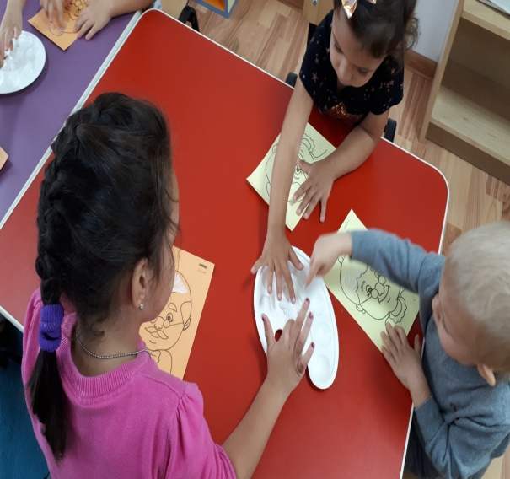
5. Prezentarea resurselor
- CURRICULARE
- RESURSE UMANE
- RESURSE MATERIALE
- OFERTA EDUCAŢIONALĂ
RESURSE UMANE
Populaţia preşcolară:
Număr de copii - 176
Personalul unităţii:
    Didactic
      12 educatoare titulare
      -1 suplinitoare calificata
    Didactic auxiliar -
      1contabil sef
      1 administrator
    Nedidactic
      5 îngrijitoare
      3 bucătărese
      1 muncitor spalatorie
    1 asistentă pediatru
    1 consilier scolar
RESURSE CURRICULARE
materialele curriculare pentru nivelul preşcolar
curriculum national
auxiliare curriculare,
caiete de lucru,
ghiduri ;
CDS au fost stabilite la alegerea părinţilor
Participanţi la concursuri locale şi judeţene

Slide 11
6. Informatii utile
GRĂDINITA CU PROGRAM PRELUNGIT
2 grupe mici
2 grupe mijlocii
1 grupa mare
GRĂDINITA CU PROGRAM NORMAL
1 grupă mica
1 grupă mare

Slide 12
CE FACEM NOI PENTRU A DEZVOLTA APTITUDINILE COPIILOR
Activitati pe domenii experentiale | Activitati optionale | Activitati extracurriculare
Domeniul limba si comunicare | “Micul pictor” | Vizite
Domeniul stiinte | Curiozitati din lumea plantelor si animalelor | Excursii
Domeniul om si societate | - Folclorul copiilor | Serbari
Domeniul estetic si creativ | Minte sanatoasa in corp sanatos | Dramatizari
Domeniul psihomotric | Cartea, prietena mea | Spectacole pentru copii
 | Obiceiuri si traditii stramosesti | Organizarea si participarea la diverse expozitii.

Slide 13
RESURSELE MATERIALE
SI TINTELE STRATEGICE
La fiecare grupa exista un avizier informativ despre activitatile saptamanale, realizat pentru parinti. In gradinita sunt peste 200 de volume pentru prescolari. Zilnic, la bucataria care este dotata cu vesela din inox , se pregateste hrana pentru 100 de copii.
Gradinita este dotata cu un cabinet medical cu o asistenta, gata oricand sa dea sfaturi parintilor referitor la sanatatea copilului; la cabinetul de consiliere sunt consiliati parintii copiilor cu deficiente si au loc sedinte de logopedie.
- Dezvoltarea bazei didactico- materiale
- Dezvoltarea personala si profesionala a cadrelor didactice
- Cresterea calitatii actului educational din gradinita
- Cresterea interesului familiei in scopul participarii active la educatia copiilor
- Dezvoltarea unor parteneriate si proiecte locale, nationale, care sa largeasca viziunea asupra educatiei si sa asigure implicarea gradinitei in viata comunitatii.

